Slide 1
dubbo服务框架
基础篇

Slide 2
目录
dubbo概述
dubbo全局配置
dubbo服务提供者配置
dubbo服务消费者配置
dubbo管理端

Slide 3
dubbo概述
dubbo 是阿里巴巴公司开源的一个高性能优秀的服务框架，使得应用可通过高性能的 RPC 实现服务的输出和输入功能，可以和 Spring框架无缝集成。
高性能和透明化的RPC远程服务调用方案
SOA服务治理方案
基于TCP长连接Reactor模型通信框架

Slide 4
dubbo概述
架构演进
单一应用架构（ORM）
垂直应用架构（MVC）
分布式服务架构（SOA）
现实需求
管理繁重的服务URL配置及负载均衡需求（注册中心）
梳理服务间的依赖关系
服务器的规划参考（服务调用量、响应时间）

Slide 5
dubbo概述
透明化的远程方法调用，就像调用本地方法一样调用远程方法，只需简单配置，没有任何API侵入。
软负载均衡及容错机制，减少单点。
服务自动注册与发现，不再需要写死服务提供方地址，注册中心基于接口名查询服务提供者的IP地址，并且能够平滑添加或删除服务提供者。

Slide 6
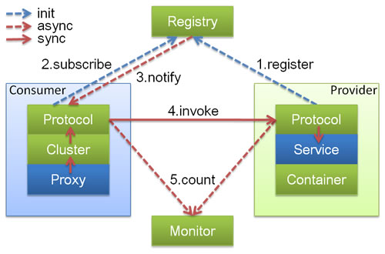
dubbo概述
主要核心组件
Provider：暴露服务的服务提供方
Consumer：调用远程服务的服务消费方
Registry：服务注册与发现中心
Monitor：服务的调用次数和调用时间的监控中心
Container：服务运行容器
调用关系说明
服务容器负责启动、加载，运行服务提供者
服务提供者启动时，向注册中心注册自己提供的服务
服务消费者在启动时，向注册中心订阅自己所需的服务
注册中心返回服务提供者地址列表给消费者，如果有变更，注册中心将基于长连接推送变更数据给消费者
服务消费者，从提供者地址列表中，基于软负载均衡算法，选一台提供者调用，如果调用失败，再选另一台调用
服务消费者和提供者，在内存中累计调用次数和调用时间，定时发送一次统计数据到监控中心

Slide 7
dubbo全局配置
spring-dubbo.xml
dubbo:application 配置应用相关信息
name：应用名称，用于注册中心计算应用间依赖关系，消费者和提供者应用名不要一样，必填
owner：应用负责人，用于服务治理，可选
organization：组织名称，用于注册中心区分服务来源，可选
environment：应用环境，可选值develop/test/production，必填
dubbo:registry 配置注册中心相关信息
protocol：目前统一使用zookeeper为注册中心，必填
address：注册中心服务器地址，同一集群内多个地址用逗号分隔，必填
<beans xmlns="http://www.springframework.org/schema/beans" xmlns:xsi="http://www.w3.org/2001/XMLSchema-instance" xmlns:dubbo="http://code.alibabatech.com/schema/dubbo" xsi:schemaLocation="http://www.springframework.org/schema/beans
http://www.springframework.org/schema/beans/spring-beans-4.0.xsd http://code.alibabatech.com/schema/dubbo http://code.alibabatech.com/schema/dubbo/dubbo.xsd“> <dubbo:application name="bone-demo" owner="programmer" organization="dubbo" environment="dev"/> <dubbo:registry protocol="zookeeper" address="127.0.0.1:2181"/> </beans>

Slide 8
dubbo服务提供者配置
dubbo-publish.xml
dubbo:protocol 配置发布服布协议相关信息
name：协议名称，必填
host：服务主机名，多网卡选择或指定VIP及域名时使用，为空则自动查找本机IP，建议不要配置
port：服务端口，默认为20880，建议配置
dubbo:service
interface：服务接口名（包名+类名），必填
ref：服务对象实现引用（spring注册BeanID），必填
group：服务分组，当一个接口有多个实现，可以用分组区分，建议必填
version：服务版本，建议使用两位数字版本，通常在接口不兼容时版本号才需要升级，建议配置
<beans xmlns="http://www.springframework.org/schema/beans" xmlns:xsi="http://www.w3.org/2001/XMLSchema-instance" xmlns:dubbo="http://code.alibabatech.com/schema/dubbo" xsi:schemaLocation="http://www.springframework.org/schema/beans
http://www.springframework.org/schema/beans/spring-beans-4.0.xsd http://code.alibabatech.com/schema/dubbo http://code.alibabatech.com/schema/dubbo/dubbo.xsd"> <dubbo:protocol name="dubbo" host=“192.168.1.180" port="20880"/> <dubbo:service interface="com.fun1.service.OrderService" ref="orderServiceImpl" group="orderService"
version=“1.0"/> </beans>

Slide 9
dubbo服务消费者配置
dubbo-ref.xml
dubbo:reference 配置服务消费者相关信息
id：服务引用spring的BeanID，必填
interface：服务接口名（包名+类名），必填
group：服务分组，必需和服务提供方一致，建议配置
check：启动时检查提供者是否存在，true报错，false忽略，默认true，建议配置
timeout：服务方法调用超时时间（毫秒），默认1000
retries：远程服务调用重试次数，不包括第一次调用，不需要重试设为0
version：服务版本，建议使用两位数字版本，通常在接口不兼容时版本号才需要升级，建议配置
<beans xmlns="http://www.springframework.org/schema/beans" xmlns:xsi="http://www.w3.org/2001/XMLSchema-instance" xmlns:dubbo="http://code.alibabatech.com/schema/dubbo" xsi:schemaLocation="http://www.springframework.org/schema/beans
http://www.springframework.org/schema/beans/spring-beans-4.0.xsd http://code.alibabatech.com/schema/dubbo http://code.alibabatech.com/schema/dubbo/dubbo.xsd"> <dubbo:reference id="orderService" version="1.0" interface="com.fun1.service.OrderService"
group=“orderService" check="false" timeout="1000" retries="0"/> </beans>

Slide 10
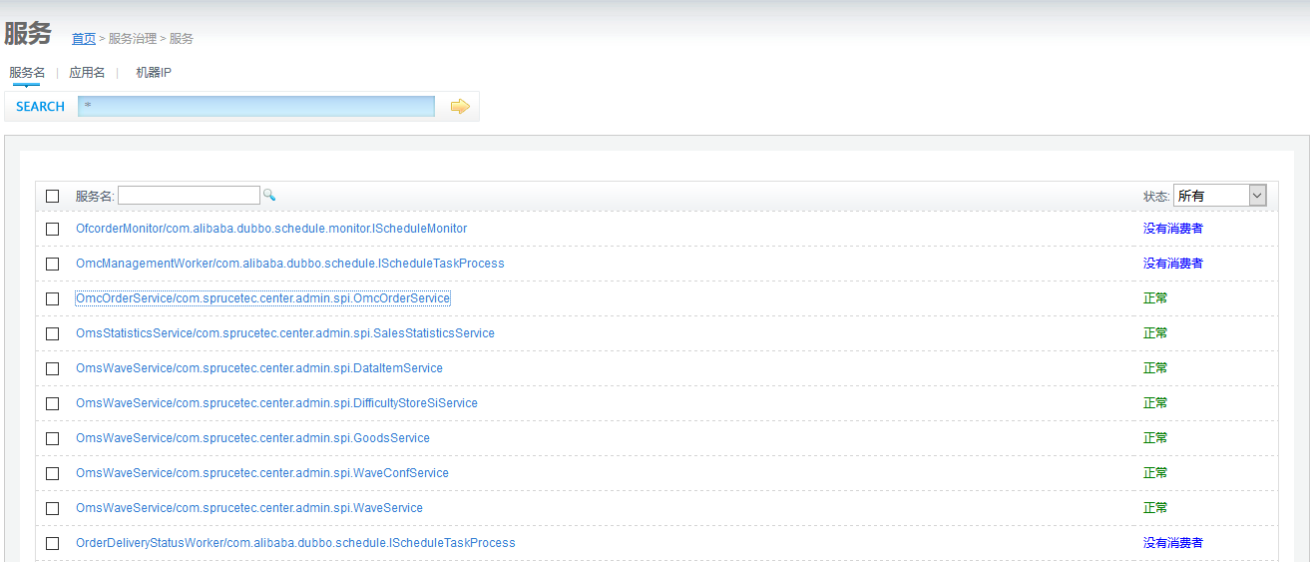
dubbo管理端
提供dubbo服务统一管理控制台

Slide 11
dubbo规划
重写dubbo统一管理控制台
服务治理
性能监控

Slide 12
FAQ
dubbo配置文件xml报错
服务调用不到
确定service和reference的group、interface、version配置是否一致
dubbo的reference不起作用
原因1：远程service没有注册到zookeeper上，no provider
原因2：远程service注册到zookeeper上，但是地址和被调用方不在一个网段
原因3：zookeeper配置有问题
原因4：reference声明的group和服务发布者不一致
dubbo服务无法启动
端口被占用（20880）
zookeeper配置有问题
<beans xmlns="http://www.springframework.org/schema/beans" xmlns:xsi="http://www.w3.org/2001/XMLSchema-instance" xmlns:dubbo="http://code.alibabatech.com/schema/dubbo" xsi:schemaLocation="http://www.springframework.org/schema/beans
http://www.springframework.org/schema/beans/spring-beans-4.0.xsd http://code.alibabatech.com/schema/dubbo http://code.alibabatech.com/schema/dubbo/dubbo.xsd"> </beans>

Slide 13
FAQ
dubbo调用参数的一些注意事项
不要用除了Map及其子类/Collection及其子类、提供了get/set方法的JavaBean以外的Java类当参数
当使用网关时参数的类必须实现无参的构造函数
当使用网关时对象属性的每个单词不要使用单个字母，如int a
dubbo服务开发时没问题，在测试上发布不能访问
多网卡情况下要配置host地址
dubbo的超时重试配置
<dubbo:referenes ... timeout="1000"/>
<dubbo:service ... timeout="1000"/>
spring的注解服务不能被component-scan识别
注意org.springframework.stereotype.Service和com.alibaba.dubbo.config.annotation.Service，如果由spring创建对象并管理，应选择前者

Slide 14
THANKS

